Slide 1

PENYEARAH TAK TERKENDALI
Safrizal, ST., MT.

Slide 2
Penyearah Tiga Fasa
Penyearah setengah gelombang tiga fasa
Penyearah gelombang penuh tiga fasa

Slide 3
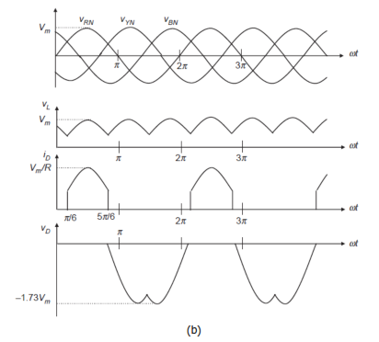
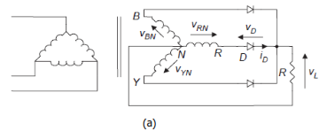
Penyearah Setengah Gelombang Tiga Fasa
Gambar (a) merupakan rangkaian penyearah setengah gelombang tiga-fasa hubungan bintang dengan beban resistif (R), sedangkan Gambar (b) merupakan bentuk gelombang hasil penyearahan.

Slide 4

Gambar (b) dapat dilihat perbedaan antar fasa $V_{R}$, $V_{Y}$ dan $V_{B}$ masing-masing sebesar 2π/3 (atau ${120}^{0}$). Diode pada setiap fasa akan konduksi (ON) selama periode tegangan pada fasa tersebut lebih tinggi daripada dua fasa yang lainnya.
Proses penyearahan dari rangkaian penyearah setengahgelombang tiga-fasa ini dapat ditinjau dari salah satu fasa dari Gambar (b), yaitu: fasa R selama periode 0 - π. Selama periode 0 - π ini, dioda D pada fasa B lebih dahulu ON pada periode 0 - π/6, kemudian dioda D pada fasa R menjadi ON pada periode π/6 -5π/6, dilanjutkan dioda D pada fasa Y menjadi ON pada periode 5π/6 - π, dan terulang kembali dioda pada fasa R menjadi ON dan seterusnya.

Slide 5




Dengan bentuk gelombang hasil penyerahan seperti ditunjukkan pada gambar (b) dapat ditentukan nilai tegangan luaran rerata ($V_{dc}$), tegangan efektif ($V_{L}$), dan arus efektif ($I_{s}$) per fasa yang mengalir sebagai berikut:
Jika beban R pada rangkaian Gambar (a) diganti beban RL, maka seperti halnya pada penyearah satu fasa beban RL, harmonic genap juga terjadi pada penyearah tiga fasa beban RL, dimana nilai tegangan harmonik genap ke-n dapat ditentukan dengan persamaan berikut:

Slide 6
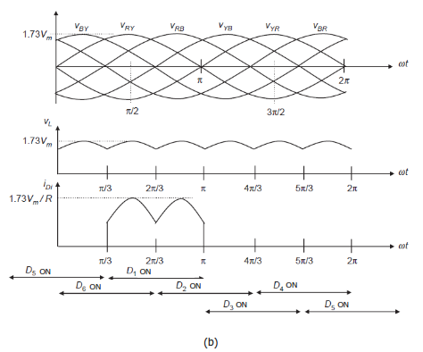
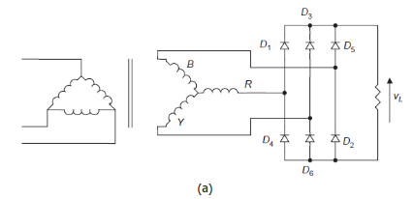
Penyearah Gelombang Penuh Tiga Fasa
Gambar (a) merupakan rangkaian penyearah gelombangpenuh tiga-fasa hubungan jembatan dengan beban resistif (R), sedangkan Gambar (b) merupakan bentuk gelombang hasil penyearahan.

Slide 7
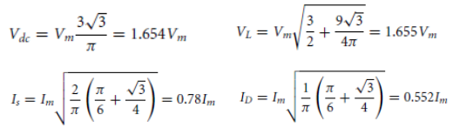

Untuk memudahkan penjelasan proses penyearahan, dioda pada setiap fasa diberi nomor sebagai berikut: fasa R terdiri dari dioda D1 dan D4, fasa Y terdiri dari dioda D3 dan D6, dan fasa B terdiri dari dioda D5 dan D2.
Dengan bentuk gelombang hasil penyerahan seperti ditunjukkan pada Gambar (b) dapat ditentukan nilai tegangan luaran rerata ($v_{DC}$), tegangan efektif ($v_{l}$), dan arus efektif ($i_{s}$) per fasa yang mengalir sebagai berikut:
dimana : $I_{m}$=1,73 $V_{m}/R$

Slide 8

Jika beban R pada rangkaian Gambar (a) diganti beban RL, maka seperti halnya pada penyearah setengah gelombang tiga fasa beban RL, harmonik genap juga terjadi pada penyearah tiga fasa beban RL, dimana nilai tegangan harmonik genap ke-n dapat ditentukan dengan persamaan berikut:

Slide 9
TERIMA KASIH

